Slide 1
Biografie & Lebenswerk Platon
13. Oktober 2023

Slide 2
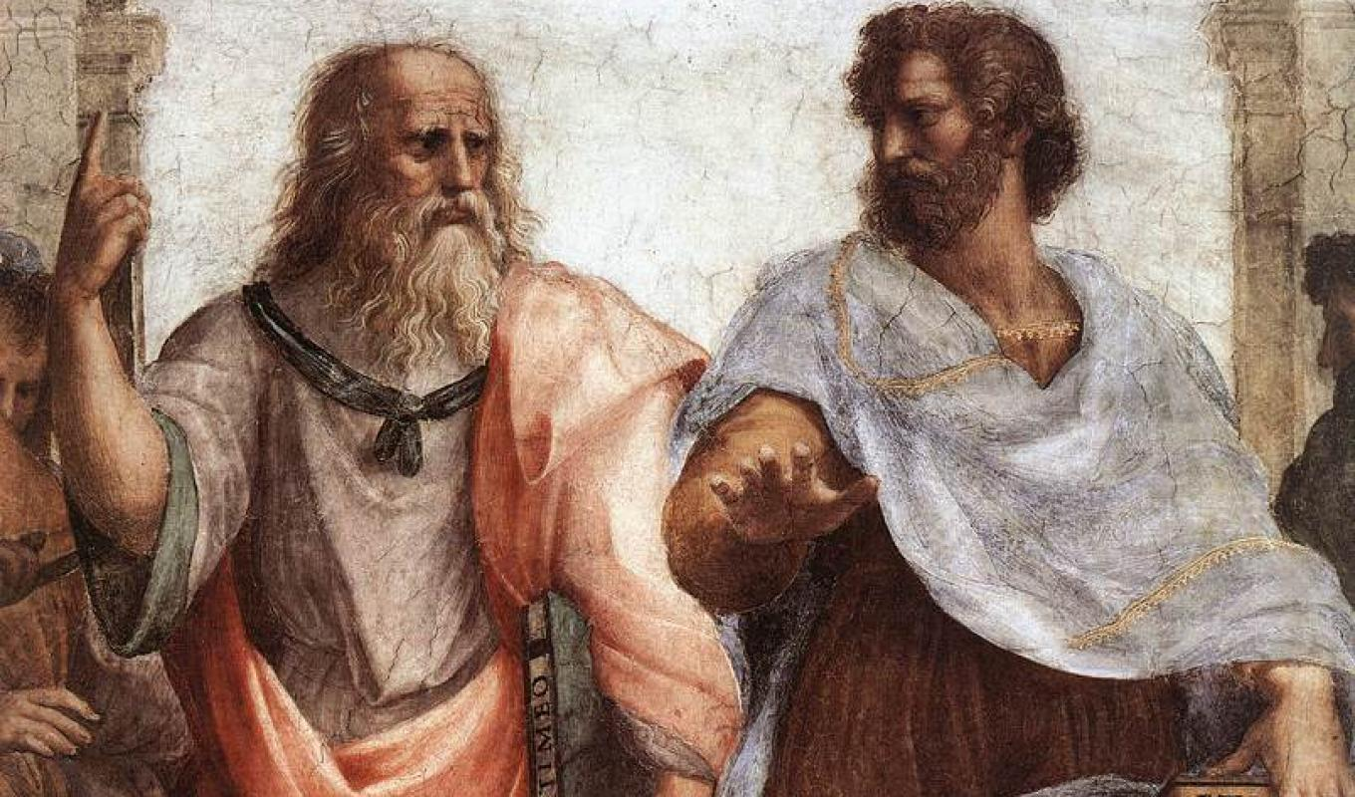
Quelle: Philomagazin Verlag GmbH

Slide 3
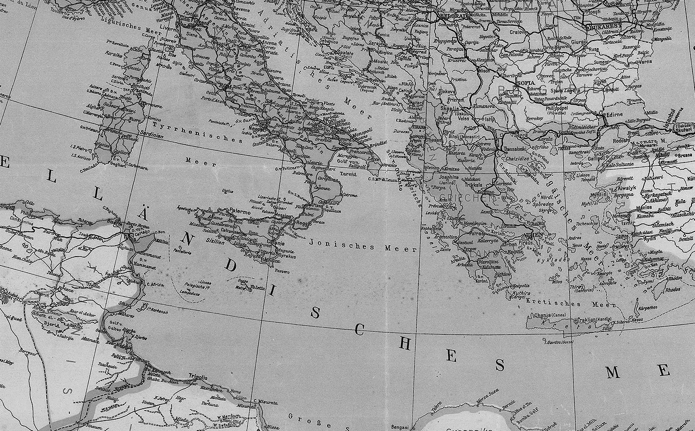
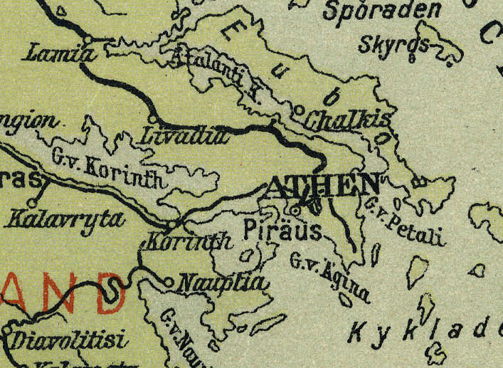

Unsere heutige Reise PLATONs Biografie
Personen um PLATON (ARISTOKLES)
428 v. Chr.
Geburt

Slide 4
Unsere heutige Reise PLATONs Biografie
Personen um PLATON (ARISTOKLES)
428 v. Chr.
Geburt
PLATON

Slide 5
Unsere heutige Reise PLATONs Biografie
Personen um PLATON (ARISTOKLES)
428 v. Chr.
Geburt
PERIKTIONE
ARISTON
PLATON

Slide 6
Unsere heutige Reise PLATONs Biografie
Personen um PLATON (ARISTOKLES)
SOLON
Urkönig Athens
428 v. Chr.
Geburt
PERIKTIONE
ARISTON
PLATON

Slide 7
Unsere heutige Reise PLATONs Biografie
Personen um PLATON (ARISTOKLES)
PERIKLES
SOLON
Urkönig Athens
428 v. Chr.
Geburt
424 v. Chr.
Tod ARISTONs
PERIKTIONE heiratet PYRILAMPES
PYRILAMPES
PERIKTIONE
ARISTON
PLATON

Slide 8
Unsere heutige Reise PLATONs Biografie
Personen um PLATON (ARISTOKLES)
PERIKLES
SOLON
Urkönig Athens
428 v. Chr.
Geburt
424 v. Chr.
Tod ARISTONs
PERIKTIONE heiratet PYRILAMPES
407 v. Chr.
Kreis um SOKRATES
PYRILAMPES
PERIKTIONE
ARISTON
PLATON
SOKRATES

Slide 9
Unsere heutige Reise PLATONs Biografie
Personen um PLATON (ARISTOKLES)
PERIKLES
SOLON
Urkönig Athens
428 v. Chr.
Geburt
424 v. Chr.
Tod ARISTONs
PERIKTIONE heiratet PYRILAMPES
407 v. Chr.
Kreis um SOKRATES
399 v. Chr.
Hinrichtung SOKRATES
PLATON flieht nach Megara
Studium der Logik
PYRILAMPES
PERIKTIONE
ARISTON
PLATON
SOKRATES
EUKLID

Slide 10
Unsere heutige Reise PLATONs Biografie
Personen um PLATON (ARISTOKLES)
428 v. Chr.
Geburt
424 v. Chr.
Tod ARISTONs
PERIKTIONE heiratet PYRILAMPES
407 v. Chr.
Kreis um SOKRATES
399 v. Chr.
Hinrichtung SOKRATES
PLATON flieht nach Megara
Studium der Logik

Slide 11
Unsere heutige Reise PLATONs Biografie
Personen um PLATON (ARISTOKLES)
PERIKLES
SOLON
Urkönig Athens
424 v. Chr.
Tod ARISTONs
PERIKTIONE heiratet PYRILAMPES
407 v. Chr.
Kreis um SOKRATES
399 v. Chr.
Hinrichtung SOKRATES
PLATON flieht nach Megara
Studium der Logik
389 v. Chr.
Studium der Lehren von PYTHAGORAS
PYRILAMPES
PERIKTIONE
ARISTON
PLATON
SOKRATES
EUKLID
PYTHAGORAS

Slide 12
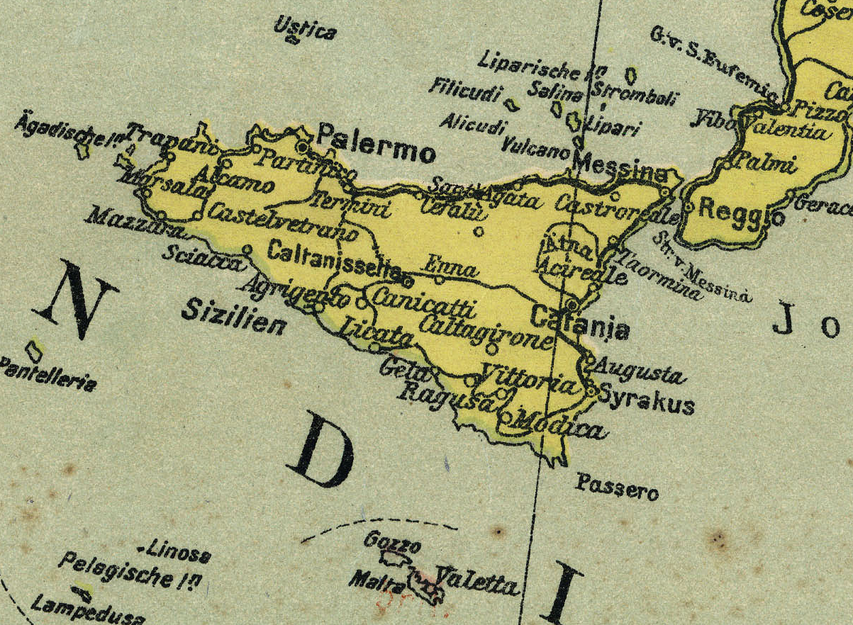
Unsere heutige Reise PLATONs Biografie
Personen um PLATON (ARISTOKLES)
424 v. Chr.
Tod ARISTONs
PERIKTIONE heiratet PYRILAMPES
407 v. Chr.
Kreis um SOKRATES
399 v. Chr.
Hinrichtung SOKRATES
PLATON flieht nach Megara
Studium der Logik
389 v. Chr.
Studium der Lehren von PYTHAGORAS

Slide 13
Unsere heutige Reise PLATONs Biografie
Personen um PLATON (ARISTOKLES)
PERIKLES
SOLON
Urkönig Athens
424 v. Chr.
Tod ARISTONs
PERIKTIONE heiratet PYRILAMPES
407 v. Chr.
Kreis um SOKRATES
399 v. Chr.
Hinrichtung SOKRATES
PLATON flieht nach Megara
Studium der Logik
389 v. Chr.
Studium der Lehren von PYTHAGORAS
PYRILAMPES
PERIKTIONE
ARISTON
PLATON
SOKRATES
EUKLID
PYTHAGORAS
Ethik
Logik
Physik

Slide 14
Unsere heutige Reise PLATONs Biografie
Der ideale Staat
Tugend
Stand mit Zuständigkeit im Staat
Weisheit
Herrscher
Verschnaufpause
Politische Führung
Tapferkeit
Krieger
Sicherheit der Polis
Mäßigung
Gewerbetreibende
Ausbau wirtschaftlicher Strukturen
Gerechtigkeit
Keine Beeinträchtigung anderer Stände

Slide 15
Unsere heutige Reise PLATONs Biografie
Der ideale Staat
Fortpflanzung
Nur ausgewählte Bewohner mit besonderen Fähigkeiten
Erziehung
Ausbildung in speziellen Internaten. Ausprägung auf bestimmten Stand, zusätzliche Förderung der Weisheit
Standeszugehörigkeit richtet sich nach den Fähigkeiten
Verschnaufpause

Slide 16
Unsere heutige Reise PLATONs Biografie
PLATONs Versuch, den idealen Staat zu verwirklichen
407 v. Chr.
Kreis um SOKRATES
399 v. Chr.
Hinrichtung SOKRATES
PLATON flieht nach Megara
Studium der Logik
389 v. Chr.
Studium der Lehren von PYTHAGORAS
387 v. Chr.
Hof des DIONYSIOS

Slide 17
Unsere heutige Reise PLATONs Biografie
PLATONs Versuch, den idealen Staat zu verwirklichen
DIONYSIOS I.
Versuch, den unberechenbaren Tyrannen von Syrakus zu einem weisen und gerechten Herrscher umzuerziehen scheitert
PLATON wird als Sklave verkauft, später von einem Freund freigekauft
407 v. Chr.
Kreis um SOKRATES
399 v. Chr.
Hinrichtung SOKRATES
PLATON flieht nach Megara
Studium der Logik
389 v. Chr.
Studium der Lehren von PYTHAGORAS
387 v. Chr.
Hof des DIONYSIOS

Slide 18
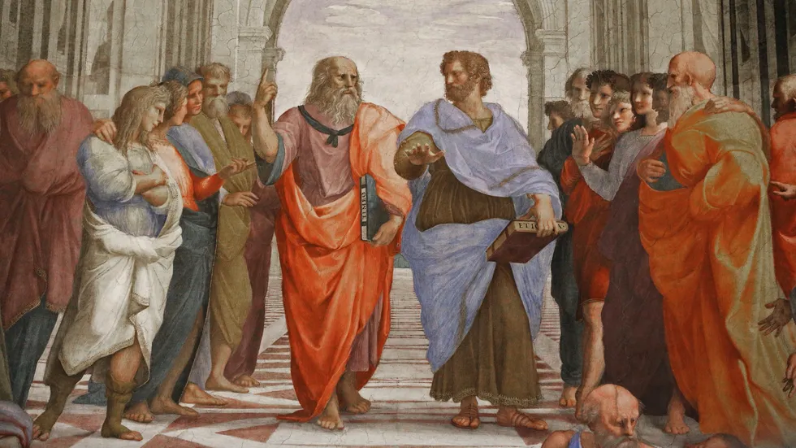
Quelle: Philomagazin Verlag GmbH

Slide 19
Unsere heutige Reise PLATONs Biografie
PLATONs Akademia
PLATON gründet philosophische Schule bei Athen
benannt nach dem örtlichen Halbgott Akademus
erste Universität in Europa
offen für Männer und Frauen, zudem kostenfrei
ARISTOTELES war einer der berühmtesten Schüler PLATONs
387 v. Chr.
Gründung der ersten Universität bei Athen

Slide 20
Unsere heutige Reise PLATONs Biografie
PLATONs zweiter Versuch, den idealen Staat zu verwirklichen
DIONYSIOS II.
Versuch, den Sohn des unberechenbaren Tyrannen von Syrakus zu einem weisen und gerechten Herrscher umzuerziehen scheitert auch
PLATON wird inhaftiert, konnte aber fliehen.
Keine Sorge, nochmal wird er nicht diesen Fehler machen, er gibt sein Vorhaben auf und wendet sich der Akademia zu.
387 v. Chr.
Gründung der ersten Universität bei Athen
367 v. Chr.
Hof des DIONYSIOS II.
Ja, wirklich nochmal

Slide 21
Unsere heutige Reise PLATONs Biografie
387 v. Chr.
Gründung der ersten Universität bei Athen
367 v. Chr.
Hof des DIONYSIOS II.
347 v. Chr.
PLATON stirbt in Athen
Das war PLATON. Und jetzt?

Slide 22
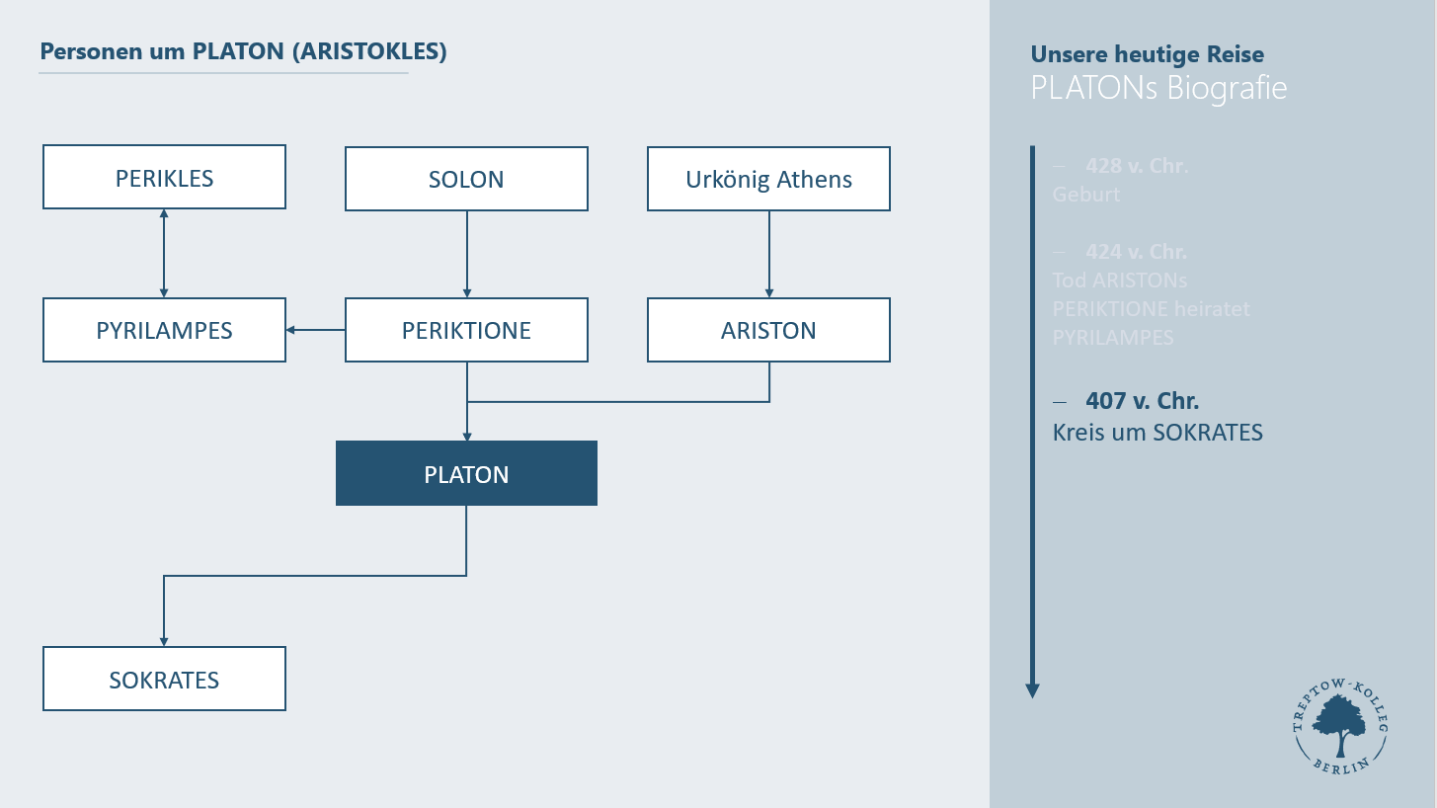

Unsere heutige Reise PLATONs Biografie
Das war PLATON. Und jetzt?
387 v. Chr.
Gründung der ersten Universität bei Athen
367 v. Chr.
Hof des DIONYSIOS II.
347 v. Chr.
PLATON stirbt in Athen

Slide 23
Unsere heutige Reise PLATONs Biografie
PLATONs Erbe
Für fesselndes Theater haben PLATONs Schreibtalente nicht ausgereicht, für die Niederschrift der Philosophie von SOKRATES war es jedoch ausreichend
PLATONs Sokratische Dialoge Philosophie, Ethik, Lehrdidaktik
PLATONs Zwei-Welten-Theorie Erkenntnistheorie
PLATONs Politeia Politische Theorien
387 v. Chr.
Gründung der ersten Universität bei Athen
367 v. Chr.
Hof des DIONYSIOS II.
347 v. Chr.
PLATON stirbt in Athen
PLATONs Erbe

Slide 24
Unsere heutige Reise PLATONs Biografie
PLATONs Erbe
Einflüsse während der gesamten letzten 2000 Jahre in Europa
PLATONs Wirken auf das jüdische Gedankengut 1. Jahrhundert n. Chr.
Neuplatonismus 3. Jahrhundert n. Chr.
Academia Platonica 15. Jahrhundert (Florenz)
Cambridge-Platoniker 17. Jahrhundert
387 v. Chr.
Gründung der ersten Universität bei Athen
367 v. Chr.
Hof des DIONYSIOS II.
347 v. Chr.
PLATON stirbt in Athen
PLATONs Erbe

Slide 25


Unsere heutige Reise PLATONs Biografie
Clear & Cloudy
Offene Fragen & Anmerkungen
Was ist klar geworden?
Was ist noch unklar?

